Slide 1

The 2nd International Conference on Intelligent Systems and Data Science (ISDS 2024)
AUTOMATIC SEGMENTATION OF MASSES
ON MAMMOGRAMS USING FUZZY LOGIC
Authors:
Ho-Dat Tran, Thuong-Cang Phan, Vinh-Phong Nguyen, Anh-Cang Phan
Nha Trang, 11/2024
Notes:
Good afternoon. It is my honor to participate and report at the international conferences on Intelligent systems and Data Sciences held at Nha Trang University in 2024. Continuing the program, I would like to present the content of our paper "AUTOMATIC SEGMENTATION OF MASSES ON MAMMOGRAMS USING FUZZY LOGIC
".

Slide 2
Outline
1. INTRODUCTION
2. RELEATED WORK
3. PROPOSED METHOD
5. CONCLUSION
4. EXPERIMENTAL RESULTS
Notes:
This is an outline of my presentation including related work, proposed models and experimental results.

Slide 3

1. Introduction
Challenges
- Breast cancer is one of the most common cancers affecting women worldwide.
- Early detection and accurate staging of breast cancer can significantly improve survival rates and quality of life for patients.
Fig 1. Images on 2 views a) RMLO b) LMLO c) RCC d) LCC with the mass location localized in pictures a) and c)
Notes:
As we know, cancer is one of the most common diseases in the world and takes the lives of millions of people every year. Breast cancer is one of the most common cancers affecting women worldwide.
Early detection and accurate staging of breast cancer can significantly improve survival rates and quality of life for patients..Figure 1 is an image of a breast with a mass of unusual brightness.
Như chúng ta đã biết thì ung thư là một trong những căn bệnh phổ biến trên toàn thế giới và hằng năm cướp đi sinh mạng của hang triệu người, Ung thư vú là một trong những loại ung thư phổ biến nhất ảnh hưởng đến phụ nữ trên toàn thế giới. Việc chẩn đoán và phát hiện sớm ung thư sẽ giúp gia tăng khả năng phục hồi và điều trị cho bệnh nhân.
Hình 1 là hình ảnh vú với khối u có đậm độ sáng bất thường.

Slide 4
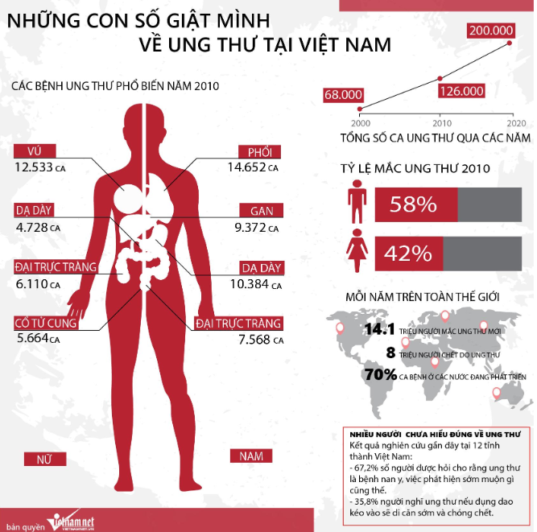
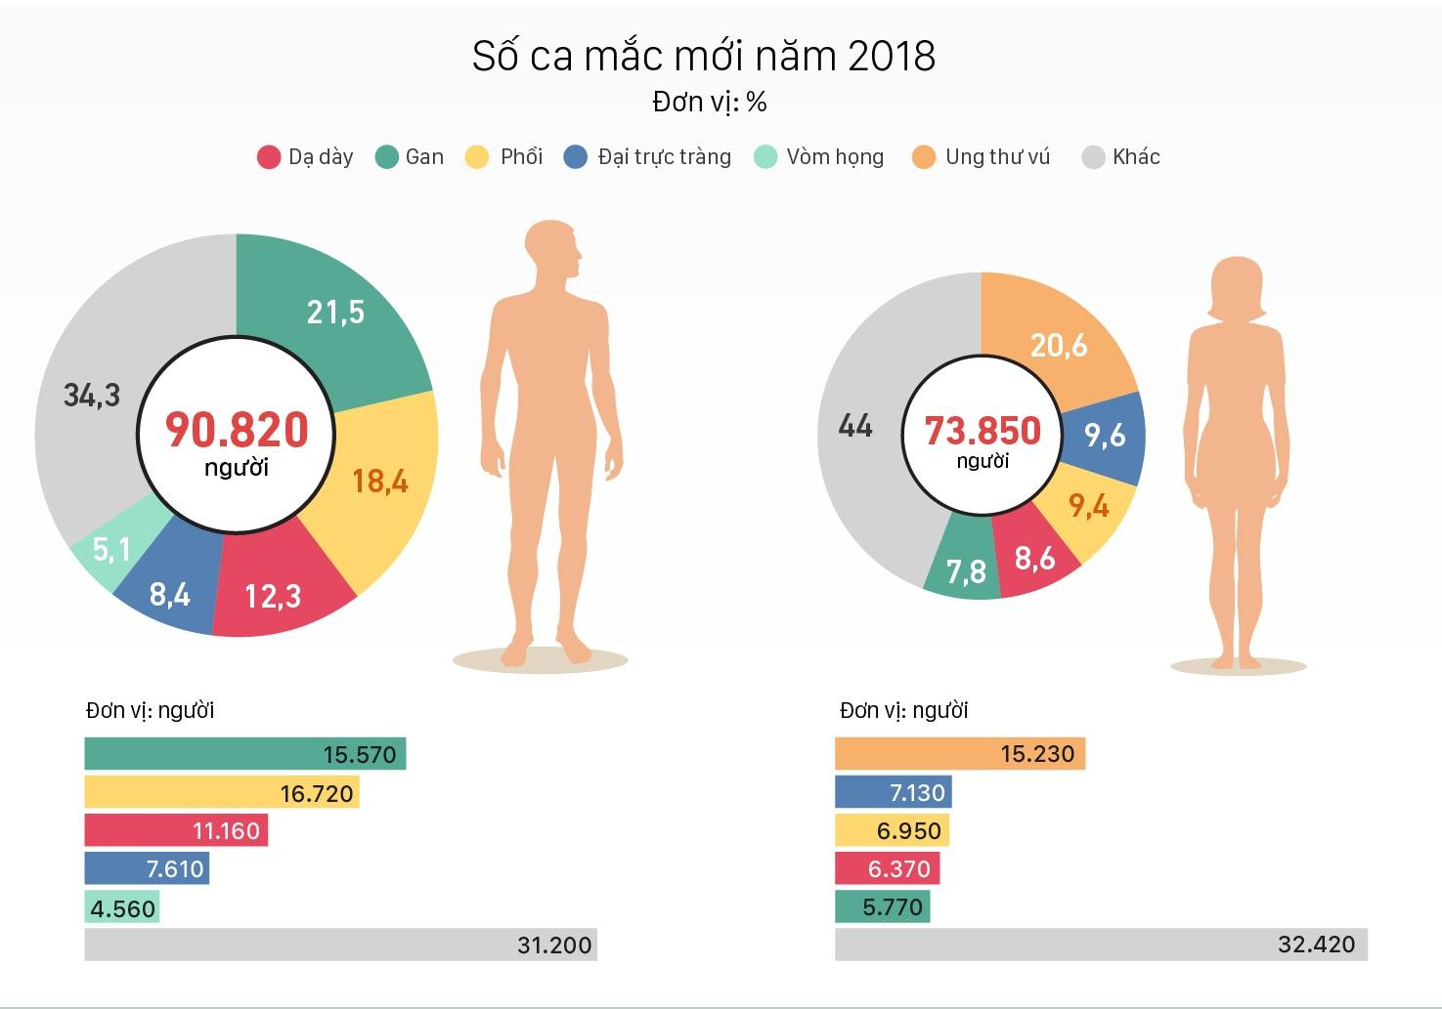
1. Introduction
Challenges
Breast cancer (BC) predicted has affected 2.3 million women worldwide in 2020, with 685,000 fatalities. Breast cancer had been detected in 7.8 million femalesin the previous five years as of 2020, making it the most common cancer on theplanet. It causes more disability-adjusted life years (DALYs) in women worldwidethan any other form of cancer[1].
Fig 2. Cancer statistics in Vietnam[15]
Notes:
According to GLOBOCAN statistics in 2020, the world is estimated to have about 19.3 million cases and 10 million deaths caused by cancer. Of which, breast cancer in women is 2.26 million cases, accounting for 11.7%.
In Vietnam, breast cancer is the leading disease among women. Because of the prevalence of this disease, there are currently many related studies being conducted with the goal of detecting and classifying breast cancer using many different methods, the most popular of which is the application of information technology in detecting and classifying abnormalities on mammograms.
Because of its popularity, there have been many research projects related to this disease in recent times.
Theo số liệu thống kê của GLOBOCAN trong năm 2020 cả thế giới ước tính có khoảng 19.3 triệu ca mắc và 10 triệu ca tử vong do ung thư gây nên. Trong đó, ung thư vú ở phụ nữ là 2.26 triệu ca chiếm 11.7%.
Tại Việt Nam ung thư vú là căn bệnh chiếm tỉ lệ hàng đầu đối với nữ giới. Chính vì mức độ phổ biến của căn bệnh này mà hiện nay có rất nhiều nghiên cứu có liên quan được thực hiện với mục tiêu phát hiện và phân loại ung thư vú bằng nhiều phương pháp khác nhau, trong đó phổ biến nhất là ứng dụng công nghệ thông tin trong phát hiện và phân loại các bất thường trên nhũ ảnh.

Slide 5
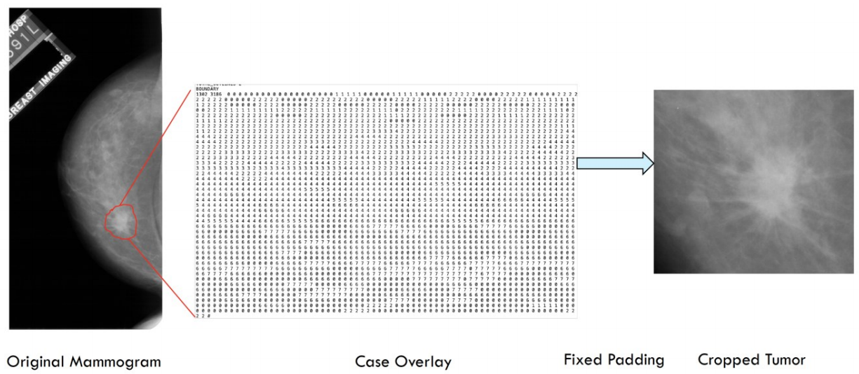
2. Related work
Model: InceptionV3 và ResNet50
Dataset: DDSM
Accuracy: 87%
Fig 3. Research work of the authors Anas et al[11].
Notes:
Author Anas et al. used the InceptionV3 and Resnet50 deep learning models in detecting masses on mammograms. The dataset the authors used was DDSM with the model accuracy reaching 87%.
Nhóm tác giả Anas sử dụng mô hình học sâu InceptionV3 và Resnet50 trong phát hiện khối u trên nhũ ảnh, tập dữ liệu tác giả sử dụng là DDSM với độ chính xác của mô hình đạt 87%

Slide 6
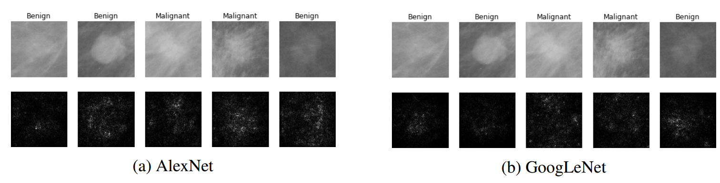
2. Related work
Model: AlexNet, GoogleNet
Dataset: DDSM
Accuracy: 92.9%
Fig 4. Research work of the authors Levy et al[2].
Notes:
Lévy et al.[2] focused on the development and evaluation of a deep learning-based system for breast mass classification in mammograms. The main goal was to improve the diagnostic accuracy of mammograms by using CNN to classify breast masses as benign or malignant. The CNN model developed by Lévy achieved a high classification accuracy of up to 92.9% on the DDSM dataset.
Lévy và cộng sự[3] tập trung vào việc phát triển và đánh giá hệ thống dựa trên học tập sâu để phân loại khối lượng vú trong chụp quang tuyến vú. Mục tiêu chính là nâng cao độ chính xác trong chẩn đoán của chụp quang tuyến vú bằng cách sử dụng CNN để phân loại khối vú là lành tính hay ác tính. Mô hình CNN do Lévy phát triển đạt độ chính xác phân loại cao lên tới 92.9% trên bộ dữ liệu DDSM.

Slide 7
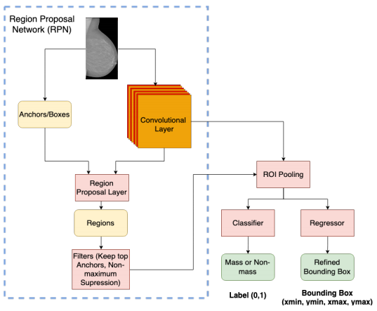
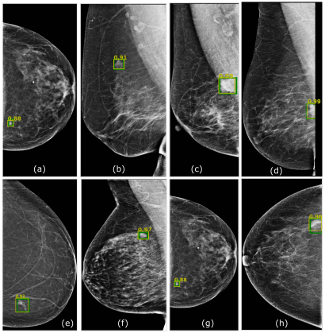
2. Related work
Model: Faster RCNN
Dataset: INBreast
Accuracy: 91%
Fig 5. Research work of the authors Agarwal et al[3].
-> Finding a suitable model for detecting and classifying cancer -> applied effectively in Vietnam
Notes:
Agarwal et al.[3] presented a detailed study on the application of deep learning techniques for automatic detection of breast masses in mammograms. The high accuracy of 91% of the CNN model highlights its potential in improving the early detection rate of breast cancer.
Most previous studies were based on public datasets or private data from women in many different countries, so when applied in Vietnam, there will be certain differences. Building a model for detecting and segmenting tumors on mammograms suitable for Vietnamese women is urgent.
Finding a suitable model for detecting and classifying cancer in Vietnam to support the process of early detection and treatment of cancer to improve the condition of patients is the motivation for our group to conduct the research.
To improve the performance of the model, extensive preprocessing steps were applied to the mammogram images. These steps included normalization, noise reduction, and data augmentation to ensure that the model can generalize well to new, unseen data.
Agarwal và cộng sự[4] trình bày một nghiên cứu chi tiết về ứng dụng kỹ thuật học sâu để phát hiện tự động các khối vú trong hình ảnh chụp nhũ ảnh. Để cải thiện hiệu suất của mô hình, các bước tiền xử lý mở rộng được áp dụng cho hình ảnh chụp quang tuyến vú. Các bước này bao gồm chuẩn hóa, giảm nhiễu và tăng cường dữ liệu để đảm bảo mô hình có thể khái quát hóa tốt với dữ liệu mới, chưa được nhìn thấy. Độ chính xác cao 91% của mô hình CNN nêu bật tiềm năng của nó trong việc cải thiện tỷ lệ phát hiện sớm ung thư vú.
Phần lớn các nghiên cứu trước đây dựa trên các tập dữ liệu công khai hoặc dữ liệu riêng tư từ phụ nữ ở nhiều quốc gia khác nhau, do đó khi áp dụng tại Việt Nam sẽ có những khác biệt nhất định. Việc xây dựng mô hình phát hiện và phân vùng khối u trên nhũ ảnh phù hợp với phụ nữ Việt Nam là điều cấp thiết.

Slide 8
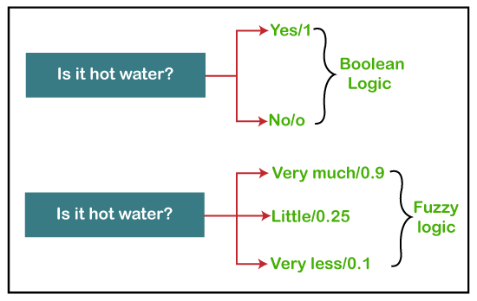
2. Related work
Fuzzy logic[8] is a method of processing information and making decisions based on ambiguous or uncertain values. Unlike classical logic, which uses only binary values (0 or 1), fuzzy logic allows for intermediate values between 0 and 1, thereby describing states that are not strictly true or false.
- Fuzzy Sets
- Fuzzy Rule Based Systems
- Fuzzy Clustering
- Fuzzy Relations
- Fuzzy Measures
- Fuzzy Matching
- Fuzzy Optimization
Notes:
Some commonly used fuzzy techniques include. In the content of the paper we use the fuzzy rule based system. Overview model as shown in slide below

Slide 9
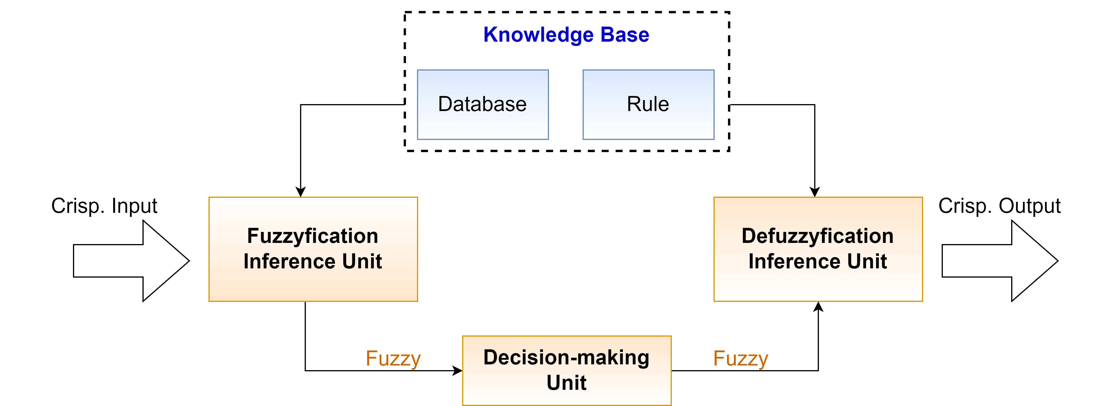
2. Related work
Fig 6. Fuzzy inference system (FIS)[12]
Notes:
Fuzzy machine learning models are suitable for dealing with uncertain information that often appears in medical images, allowing inference and analysis on abnormal image regions, resulting in high efficiency in diagnosis and classification. The fuzzy inference system Figure 6. helps make decisions based on fuzzy rules and knowledge bases.
Mô hình máy học mờ phù hợp trong việc giải quyết các thông tin trong chắc chắn thường xuất hiện trong hình ảnh y tế cho phép suy luận và phân tích trên các vùng ảnh bất thường mang lại hiệu quả cao trong chẩn đoán và phân loại. Hệ thống suy luận mờ Hình 7. giúp đưa ra các quyết định dựa trên các luật mờ và cơ sở tri thức.

Slide 10


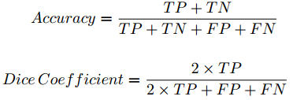
2. Related work
Image enhancement:
- Gaussian:
- Gompertz:
Evaluation metrics:
Notes:
Image preprocessing is a very important task to help the feature extraction and recognition process achieve high accuracy. In the paper, the group uses image enhancement algorithms including: Histogram, Gaussian and Gompertz and to evaluate the training results of the group model, accuracy and Dice coef measures are used.
Tiền xử lý ảnh là công việc rất quan trọng giúp quá trình trích xuất đặc trưng và nhận dạng đạt được độ chính xác cao. Trong bài báo nhóm sử dụng các thuật toán tăng cường ảnh gồm: Histogram, Gaussian và Gompertz và để đánh giá kết quả huấn luyện của mô hình nhóm sử dụng các độ đo accuracy và Dice coef.

Slide 11
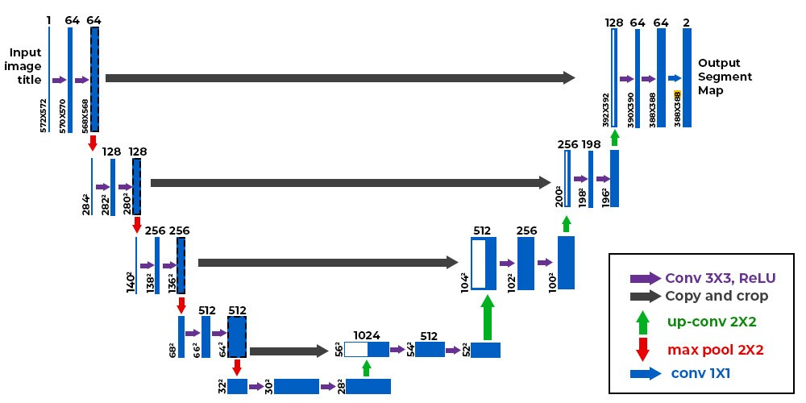
2. Related work
Deep Learning Networks in Object Detection and Classification
Fig 7. U-Net architecture[10]
Notes:
U-net[10] is a convolutional neural network developed specifically for medical image segmentation. Through many improvements, the U-Net has achieved outstanding performance using a smaller input dataset but still giving good results.
U-net[10] là một mạng nơ-ron tích chập được phát triển đặc biệt cho việc phân đoạn hình ảnh y tế. Qua nhiều lần cải tiến, mạng U-Net đã đạt hiệu suất vượt trội khi sử dụng tập dữ liệu đầu vào ít hơn nhưng vẫn cho kết quả tốt.

Slide 12
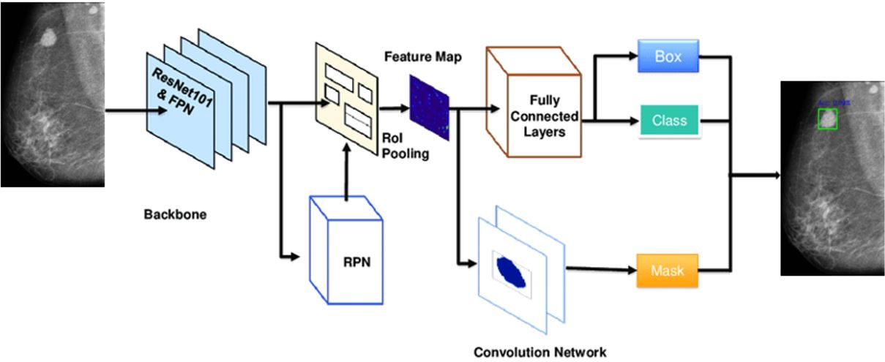
2. Related work
Deep Learning Networks in Object Detection and Classification
Fig 8. Mask R-CNN architecture[11]
Notes:
Mask R-CNN is a high-performance object classification model based on pixel-level image segmentation. Mask R-CNN adds a branch to predict the object mask in parallel with the existing branches. The general structure of Mask R-CNN includes a backbone, a CNN network, which is used to extract features from the input image. In many previous studies, these two network models have shown good results in lesion segmentation in medical images, so we decided to use these two models in this study. The general proposed model is shown in Figure 8.
Mask R-CNN[10] là mô hình phân loại đối tượng có hiệu suất cao dựa trên sự phân đoạn hình ảnh ở mức pixel. Mask R-CNN thêm một nhánh để dự đoán mask của đối tượng song song với các nhánh hiện tại. Cấu trúc tổng quát của Mask R-CNN bao gồm backbone là một mạng CNN được sử dụng để trích xuất các đặc trưng từ ảnh đầu vào. Trong nhiều công trình nghiên cứu trước đây thì 2 mô hình mạng này cho kết quả tốt trong phân vùng tổn thương trên ảnh y khoa, vì thế chúng tôi quyết định sử dụng 2 mô hình trong nghiên cứu này. Mô hình đề xuất tổng quát được trình bày trong Hình 7.

Slide 13
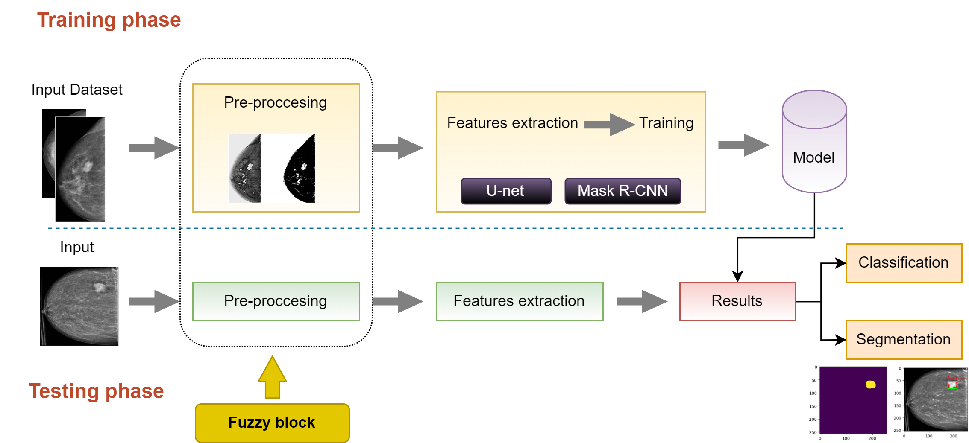
3. Proposed method
Fig 9. The proposed general model detects and localizes mass on mammograms.
Notes:
In the general model, at the training stage, the input image is preprocessed through the fuzzy block and then passed through 2 U-net and mask RCNN models to extract features and train. In the testing stage, the same process is performed as the training stage. After the recognition process, the system will give the results of tumor segmentation on the mammogram and the recognition accuracy.
Trong mô hình tổng quát, tại giai đoạn huấn luyện ảnh đầu vào được tiền xử lý qua khối fuzzy block sau đó đưa qua 2 mô hình U-net và mask RCNN để trích đặc trưng và huấn luyện. Trong giai đoạn kiểm thử cũng thực hiện quá trình tương tự như giai đoạn huấn luyện. Sau quá trình nhận dạng hệ thống sẽ đưa ra kết quả phân vùng khối u trên nhũ ảnh và độ chính xác nhận diện.

Slide 14
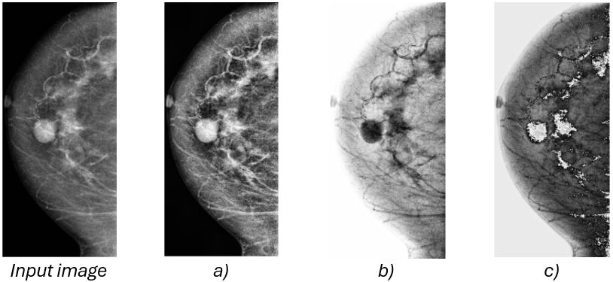
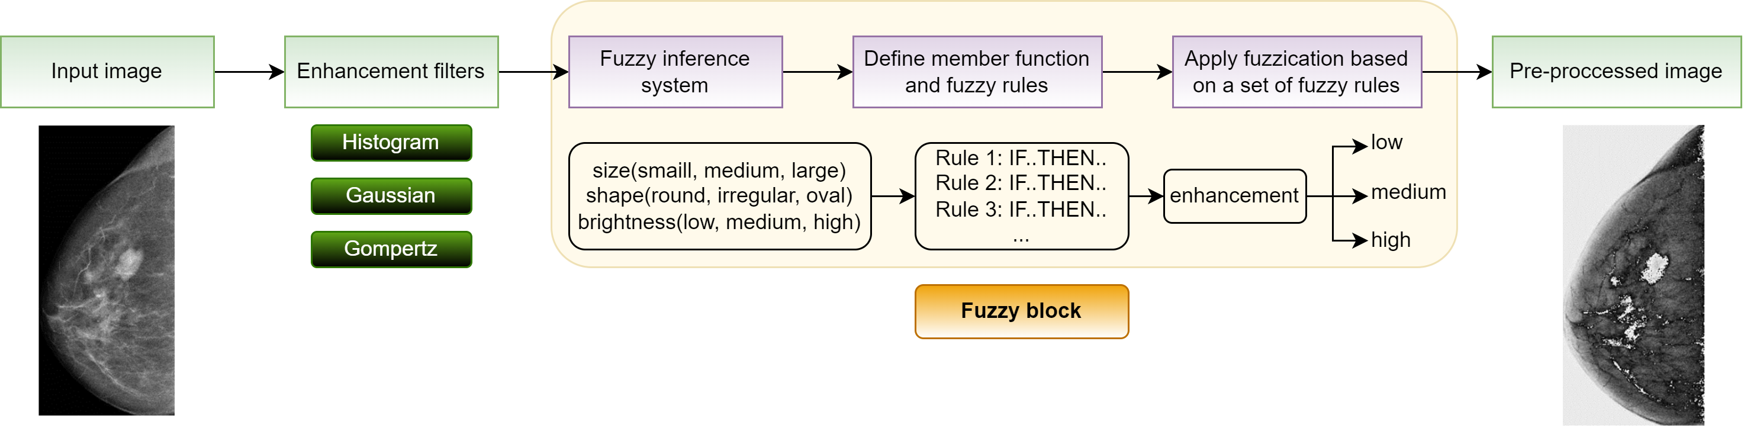
3. Proposed method
Fig 10. Output results after filtering the image using the filters a) Histogram b) Gaussian c) Gompertz
Fig 11. The preprocessing of the input image applies fuzzy logic
Notes:
In Figure 10, the comparison of image filtering results using 3 methods after the experimental process shows that using the Gompertz algorithm gives better image segmentation results on the input image results. After the image filtering process, the features are further processed through the fuzzy block to remove redundant features on the image such as breast tissue, pectoral muscle edges, and mammary ducts. Important features of the mass are retained and included in the feature extraction process.
+ Fuzzy Inference System: This system determines the level of mass enhance-ment in medical images based on three main factors: size, shape, and brightness.
+ Fuzzy Member Functions: These describe the levels of each fuzzy variable. Values include size (small, medium, large), shape (round, irregular, oval), and brightness (low, medium, high).
+ Apply Fuzzy Rules: This creates output images with mass-containing areas retained. Pixels within these areas are kept. The set of fuzzy rules applied in this document is as follows:
• Rule 1: If the size is ’large’ and the shape is ’round’ or ’oval’ and the bright-ness is ’high’, then the enhancement level is ’high’.
• Rule 2: If size is ’medium’ and shape is ’round’ or ’oval’ and brightness is ’medium’, then the enhancement level is ’medium’.
• Rule 3: If size is ’small’ and brightness is ’low’, then the enhancement level is ’low’.
Trong Hình 10 so sánh kết quả lọc ảnh bằng 3 phương pháp sau quá trình thực nghiệm cho thấy việc sử dụng thuật toán Gompertz cho kết quả phân vùng ảnh tốt hơn trên kết quả ảnh đầu vào. Sau quá trình lọc ảnh các đặc trưng được xử lý tiếp thông qua khối fuzzy block nhằm loại bỏ các đặc trưng thừa trên ảnh như mô vú, bờ cơ ngực, ống tuyến vú. Những đặc trưng quan trọng của khối u được giữ lại đưa vào quá trình trích đặc trưng.

Slide 15
4. Experimental results
Table 1. Recommended scenarios and training parameters.
Scenario | Name | Preprocessing data | Learning rate | Epoch | mAP@IoU | Num classes
1 | Mask R-CNN | - | 0.0001 | 100 | 0.5 | 2
2 | U-Net | - | 0.0001 | 100 | 0.5 | 2
3 | F-Mask R-CNN | Fuzzy block | 0.0001 | 100 | 0.5 | 2
4 | F-U-Net | Fuzzy block | 0.0001 | 100 | 0.5 | 2
Notes:
We use 4 scenarios on 2 network models U-net and Mask RCNN. In 2 scenarios 3 and 4, we also use fuzzy logic technique in preprocessing input images. The training parameters are the same on 4 scenarios.
Chúng tôi sử dụng 4 kịch bản trên 2 mô hình mạng U-net và Mask RCNN. Trong đó 2 kịch bản 3 và 4 chúng tôi có sử dụng thêm kỹ thuật logic mờ trong tiền xử lý ảnh đầu vào. Các tham số huấn luyện là như nhau trên 4 kịch bản.

Slide 16
4. Experimental results
- Installation environment: The system runs in a Python environment on Kaggle, using an Intel® Xeon® 2.00 GHz processor with 30GB RAM. It also utilizes a graphics processor with a 16GB RAM configuration and the Nvidia Tesla P100 GPU.
- Dataset: VinDR Dataset + Hospital in CanTho
Table 2. Number of images used
Train | Test | Total
6392 | 1598 | 7990
Notes:
The dataset was collected from the VinDr dataset and some Hospitals, then reviewed by doctors and performed tumor segmentation. After preprocessing the slices containing lesions to .jpg format, the dataset for training and testing consisted of 7990 images. Of which 6392 images were used as the Train set and 1598 images for the Test set, corresponding to a ratio of 80/20. On this dataset, after being classified by tumor, there will be: 7327 normal images without tumors and 663 that have been labeled and segmented by doctors.
Tập dữ liệu được thu thập từ bộ dữ liệu VinDr và một số Bệnh viện sau đó được các bác sĩ xem xét lại và thực hiện phân vùng các khối u. Sau khi tiến hành tiền xử lý các lát cắt có chứa tổn thương chuyển về định dạng .jpg, tập dữ liệu dành cho quá trình huấn luyện và kiểm thử gồm 7990 ảnh. Trong đó 6392 ảnh được dung làm tập Train và 1598 ảnh cho tập Test, tương ứng với tỉ lệ là 80/20. Trên tập dữ liệu này, sau khi phân loại theo khối u sẽ là: 7327 ảnh bình thường không chứa khối u và 663 đã được các bác sĩ gán nhãn và phân vùng khối u.

Slide 17
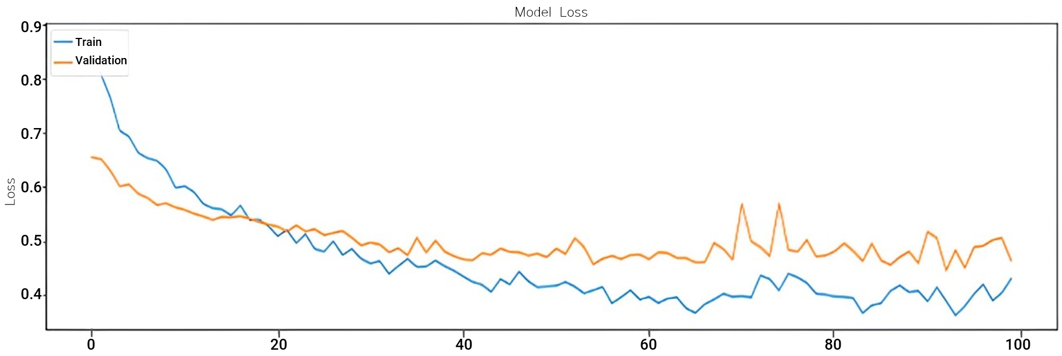
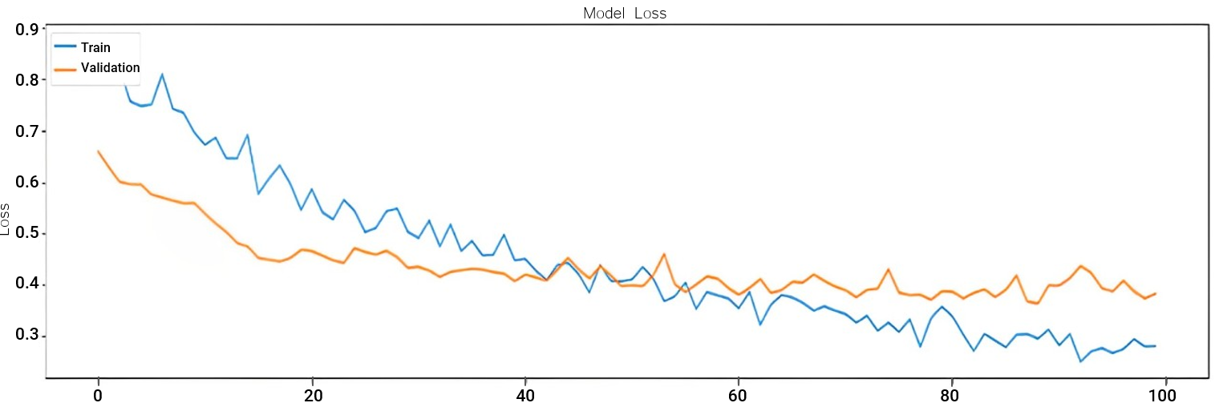
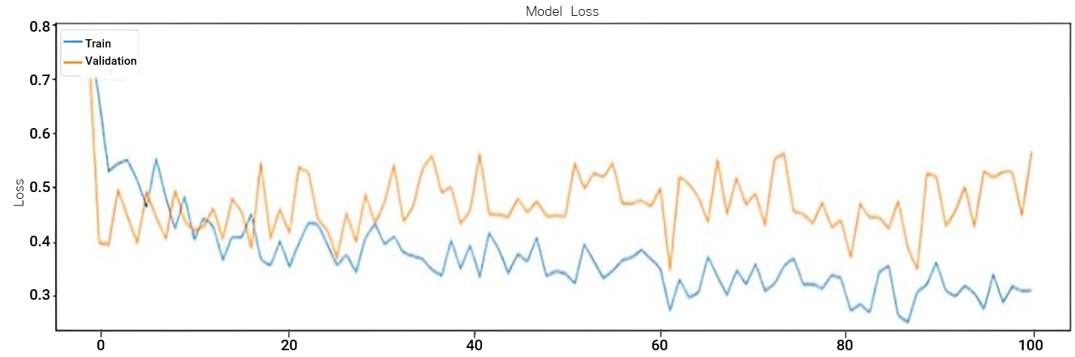
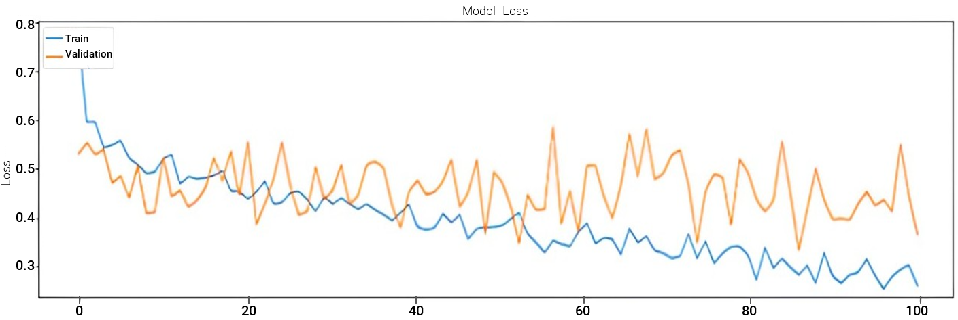
4. Experimental results
Scenario 1
Scenario 2
Scenario 3
Scenario 4
Fig 12. Loss measurement results
Notes:
Figure 12 shows the Loss measure of 4 scenarios. We train for 100 epochs and observe the stability of the model. To avoid overfitting, we implement some additional techniques such as dropout, early stopping to help the model achieve stability and efficiency when conducting experiments on the test set.
Hình 11 hiển thị độ đo Loss của 4 kịch bản. Chúng tôi thực hiện huấn luyện trên 100 epoch và quan sát mức độ ổn định của mô hình. Để tránh hiện tượng quá khớp dữ liệu chúng tôi thực hiện thêm
một số kỹ thuật như dropout, early stopping. nhằm giúp mô hình đạt được độ ổn định và đạt hiệu quả khi tiến hành thực nghiệm trên tập kiểm tra.

Slide 18
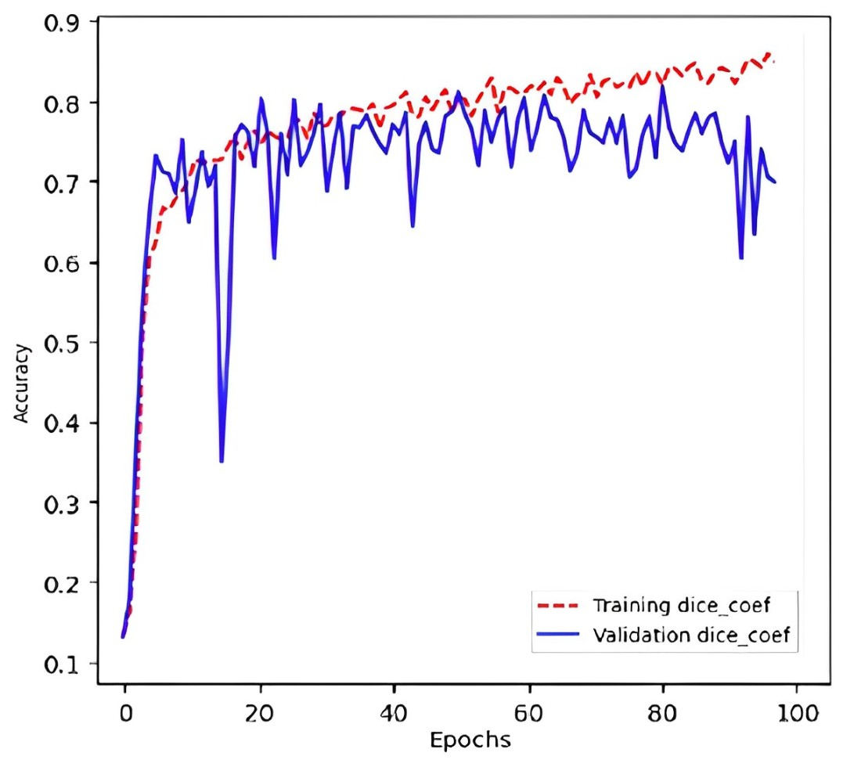
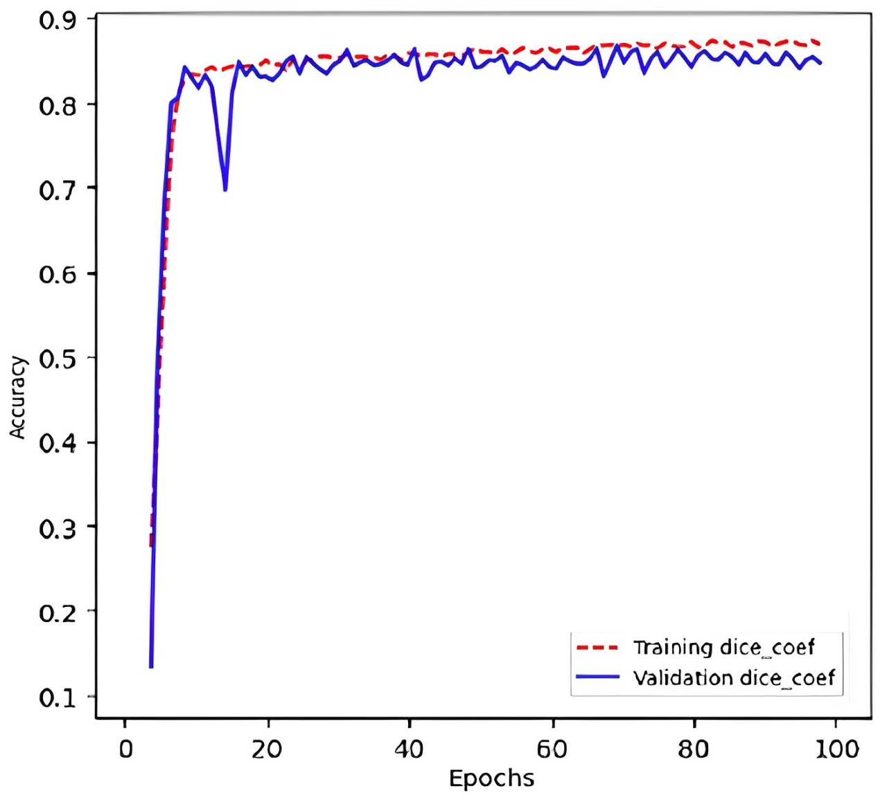
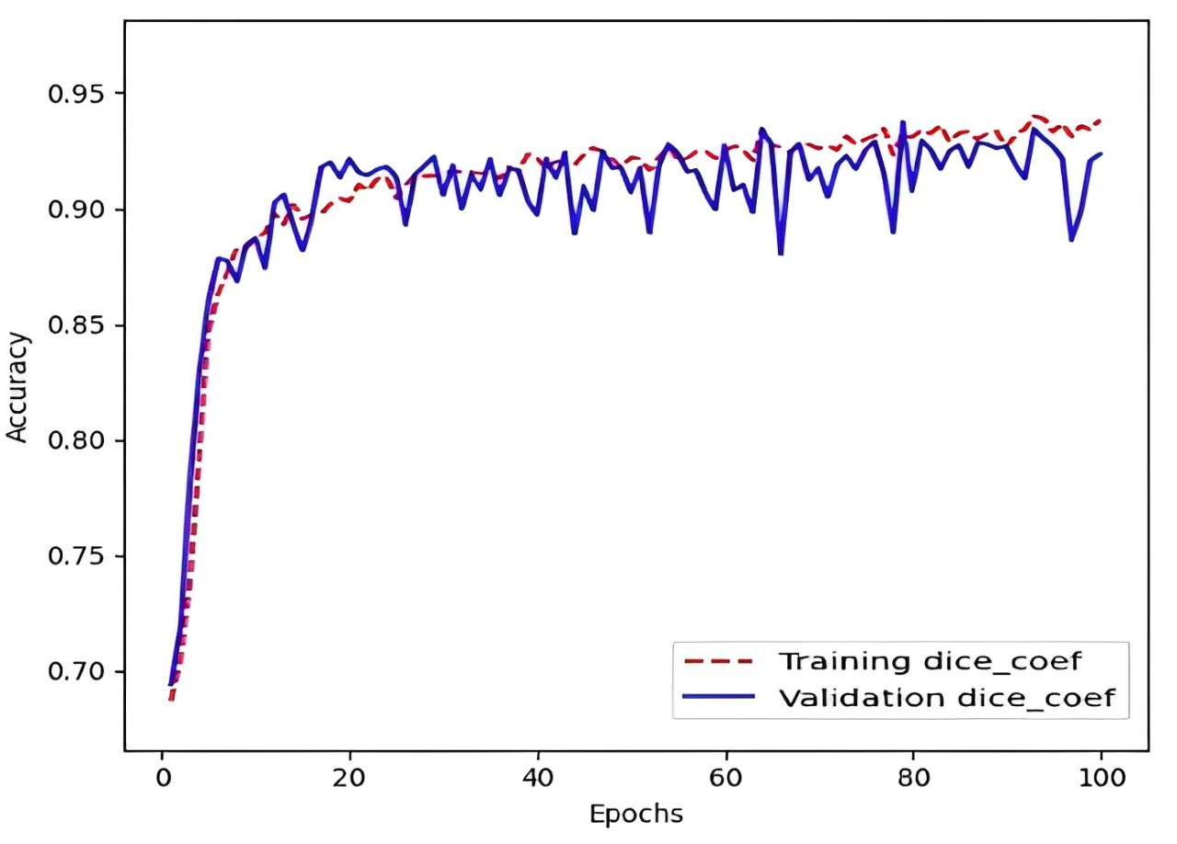
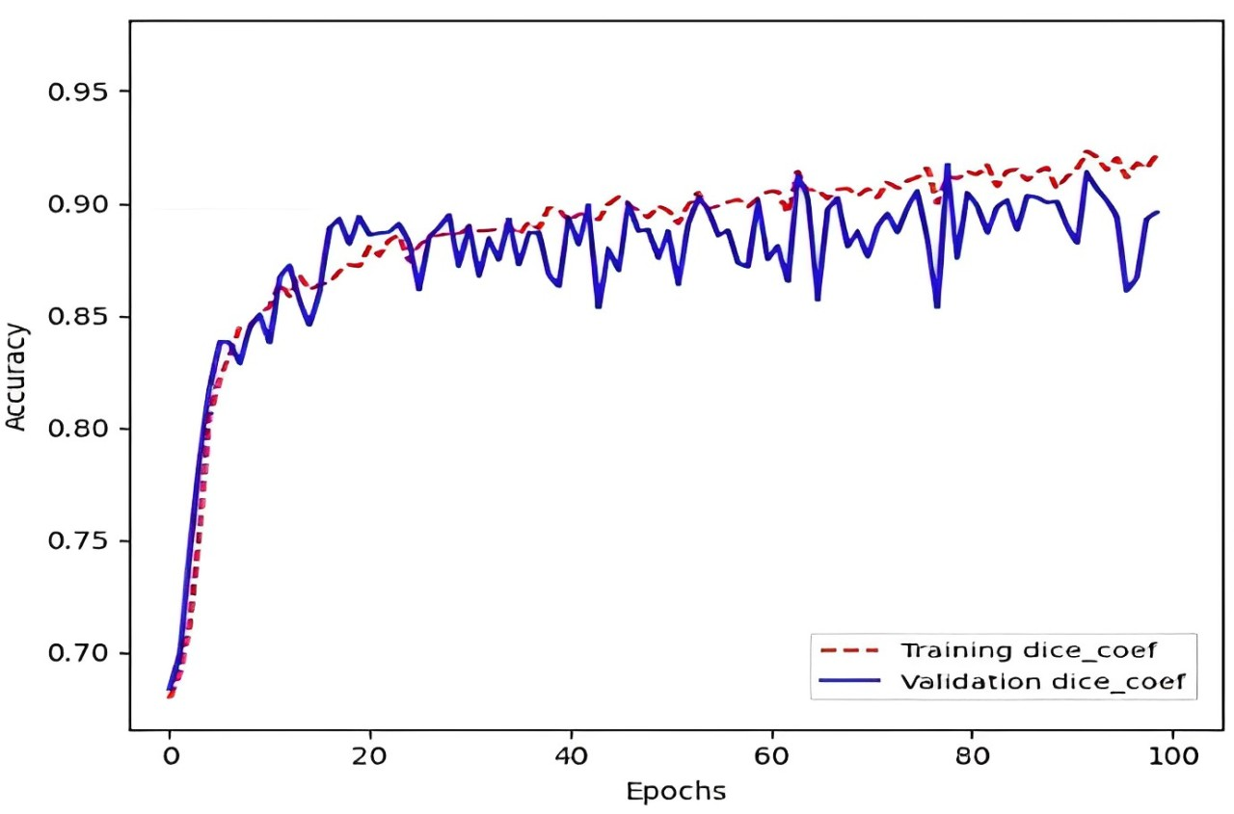
4. Experimental results
Scenario 1
Scenario 2
Scenario 3
Scenario 4
Fig 13. Accuracy measurement results
Notes:
Accuracy chart of 4 scenarios. In which scenarios 3 and 4 have higher accuracy results than scenarios 1 and 2 when applying fuzzy logic in image preprocessing.
Biểu đồ Accuracy của 4 kịch bản. Trong đó kịch bản 3 và 4 có kết quả độ chính xác cao hơn kịch bản 1 và 2 khi áp dụng logic mờ trong tiền xử lý ảnh.

Slide 19
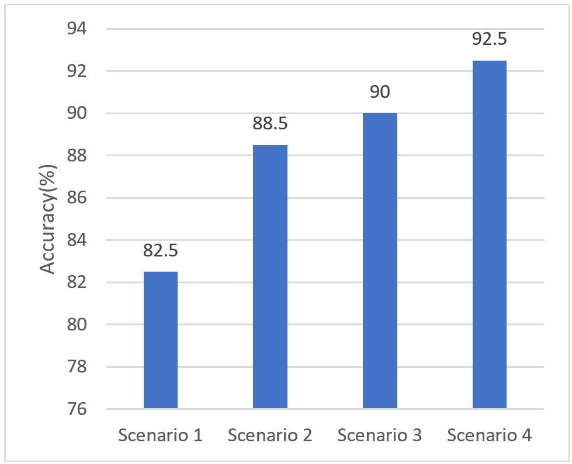
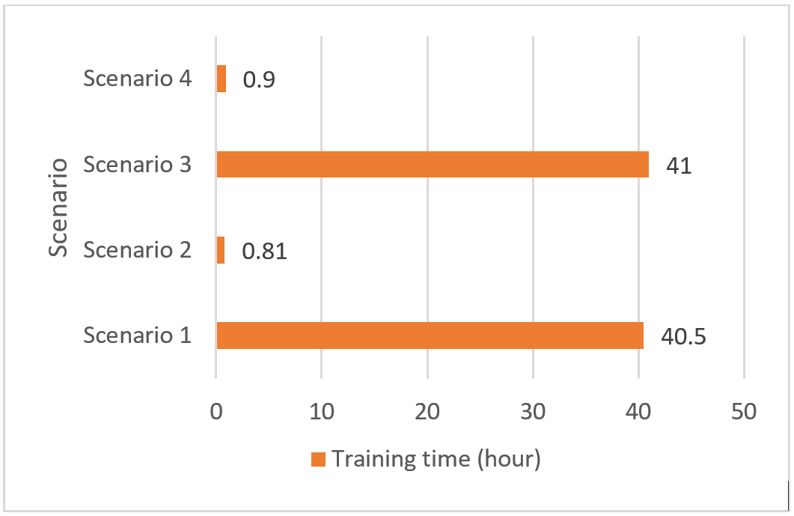
4. Experimental results
Fig 14. Accuracy and training time graph of 4 scenarios.
Notes:
The accuracy in scenarios 3 and 4 when applying fuzzy logic in image preprocessing results in higher results than scenarios 1 and 2. This proves the effectiveness of fuzzy logic in retaining important features in the input image.
The training time of models 2 and 4 is low due to learning on different features of each model. Mask R-CNN has a more complex architecture than U-Net. It consists of multiple stages such as object detection, object classification, and object segmentation. Each of these stages requires more computation, resulting in longer running time.
Thời gian huấn luyện của mô hình 2 và 4 thấp do việc học trên các đặc trưng của mỗi mô hình khác nhau. Mask R-CNN có kiến trúc phức tạp hơn so với U-Net. Nó bao gồm nhiều giai đoạn như phát hiện đối tượng, phân loại đối tượng, và phân vùng đối tượng. Mỗi giai đoạn này đòi hỏi thêm nhiều tính toán, dẫn đến thời gian chạy lâu hơn.

Slide 20
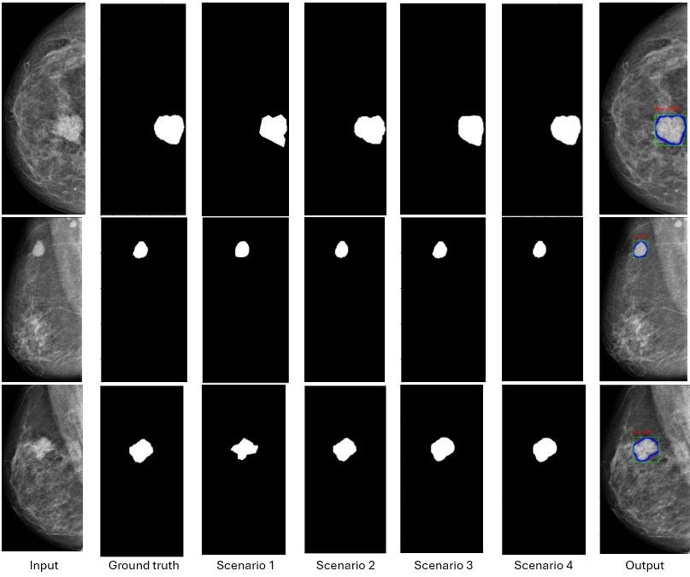
4. Experimental results
Fig 15. Tumor prediction results on 4 scenarios and segmented output images on scenario 4.
Notes:
To perform an objective evaluation of the achieved results, we use a different data set than the trained data set to test the ability to segment and segment on the input image. The original images with the masks labeled by the doctors and the tumor segmentation were then passed through the four prediction models. The prediction results are described in Figure 15, including the segmentation results from the proposed models and the segmentation results with corresponding accuracies.
Để thực hiện đánh giá khách quan các kết quả đạt được, chúng tôi tiến hành sử dụng một tập dữ liệu khác ngoài tập dữ liệu đã được huấn luyện để kiểm tra khả năng phân vùng và phân đoạn trên ảnh đầu vào. Các ảnh gốc với mặt nạ được bác sĩ gán nhãn và phân vùng khối u sau đó được đưa qua bốn mô hình dự đoán. Kết quả dự đoán được mô tả trong Hình 14, bao gồm kết quả phân đoạn từ các mô hình đề xuất và kết quả khoanh vùng với độ chính xác tương ứng.

Slide 21
4. Experimental results
Table 3. Summary table of comparison results with previous research works
Research | Method | Dataset | Year | Acc(%)
Anas et al.[11] | ResNet50 | DDSM | 2021 | 87
Samala et al.[12] | ROI patches | DM-DBT | 2016 | 92
Zhu et al.[13] | Multi-instance Learning | Inbreast | 2017 | 92
Agarwal et al.[14] | Faster-RCNN | Inbreast | 2020 | 74
Shen et al.[15] | Transfer learning | DDSM | 2020 | 90
Scenario 1 | Mask R-CNN | VinDr-Private | - | 82.5
Scenario 2 | U-Net | VinDr-Private | - | 88.5
Scenario 3 | Fuzzy Mask R-CNN | VinDr-Private | - | 90
Scenario 4 | Fuzzy U-Net | VinDr-Private | - | 92.5
Notes:
The results of the parameters on the 4 scenarios demonstrate the effectiveness of using fuzzy logic techniques on input images to improve the accuracy in the recognition process. Although the improvement rate is not high compared to previous research works, the research results suggest an effective method in detecting and diagnosing early abnormalities on mammograms and applied effectively in Vietnam
Kết quả các thông số trên 4 kịch bản chứng tỏ hiệu quả khi sử dụng kỹ thuật logic mờ trên ảnh đầu vào giúp nâng cao độ chính xác trong quá trình nhận dạng. Mặc dù tỉ lệ cải thiện chưa cao so với các công trình nghiên cứu trước đây nhưng kết quả nghiên cứu đề xuất được phương pháp hiệu quả trong việc phát hiện và chẩn đoán sớm những bất thường trên nhũ ảnh.

Slide 22
5. Conclusion
In this paper, we proposed four models for detecting and segmenting lesions on mammograms with an accuracy of 90% on the Mask R-CNN network model and 92.5% on the U-Net network.
Fuzzy logic techniques are effective in improving image quality and retaining important mass features.
Future work:
Detecting and segmenting microcalcifications on mammograms. Building models to classify benign and malignant masses on mammograms.
Notes:
In this study, we proposed four models for detecting and segmenting lesions on mammograms with an accuracy of 90% on the Mask R-CNN network model and 92.5% on the U-Net network. Fuzzy logic techniques are effective in improving image quality and retaining important tumor features, thereby improving accuracy.Development direction:Detecting and segmenting microcalcifications on mammograms.Building models to classify benign and malignant tumors on mammograms.
Trong nghiên cứu này, chúng tôi đã đề xuất bốn mô hình dò tìm và phân vùng tổn thương trên nhũ ảnh với độ chính xác đạt được 90% trên mô hình mạng Mask R-CNN và mạng U-Net là 92.5%.
Kỹ thuật logic mờ hiệu quả trong việc nâng cao chất lượng hình ảnh và giữ lại những đặc trưng khối u quan trọng từ đó giúp nâng cao độ chính xác.
Hướng phát triển:
Phát hiện và phân vùng vi vôi hóa trên nhũ ảnh.
Xây dựng mô hình giúp phân loại các khối u lành tính và ác tính trên nhũ ảnh.

Slide 23
References
[1] T. Reinert, A. B. A. de Souza, M. L. Rosa, S. R. Bedin, and C. H. Barrios, “Perspectives on the systemic staging in newly diagnosed breast cancer,” Clinical Breast Cancer, vol. 21, no. 4, pp. 309–316, 2021.
[2] A. Chong, S. P. Weinstein, E. S. McDonald, and E. F. Conant, “Digital breast tomosynthesis: concepts and clinical practice,” Radiology, vol. 292, no. 1, pp. 1–14, 2019.
[3] D. Lévy and A. Jain, “Breast Mass Classifi-cation from Mammograms using Deep Convolu-tional Neural Networks.” arXiv, Dec. 01, 2016. Accessed: Apr. 01, 2024. [Online]. Available: http://arxiv.org/abs/1612.00542
[4] R. Agarwal, O. Diaz, X. Lladó, M. H. Yap, and R. Martí, “Automatic mass detection in mammo-grams using deep convolutional neural networks,” J. Med. Imag., vol. 6, no. 03, p. 1, Feb. 2019, doi:10.1117/1.JMI.6.3.031409.
[5] L. A. Zadeh, “Communication Fuzzy Algorithms”.
[6] H. Prade, Fuzzy sets and systems: Theory and appli-cations. Academic press, 1980.
[7] S. Arora and A. Kaur, “Modified edge detection tech-nique using fuzzy inference system,” International Journal of Computer Applications, vol. 44, no. 22, pp. 9–1, 2012.
[8] E. S. Yelmanova and Y. M. Romanyshyn, “Med-ical image contrast enhancement based on his-togram,” in 2017 IEEE 37th International Conference on Electronics and Nanotechnology (ELNANO), Kyiv, Ukraine: IEEE, Apr. 2017, pp. 273–278. doi: 10.1109/ELNANO.2017.7939762.
Notes:
Some references used in our paper

Slide 24
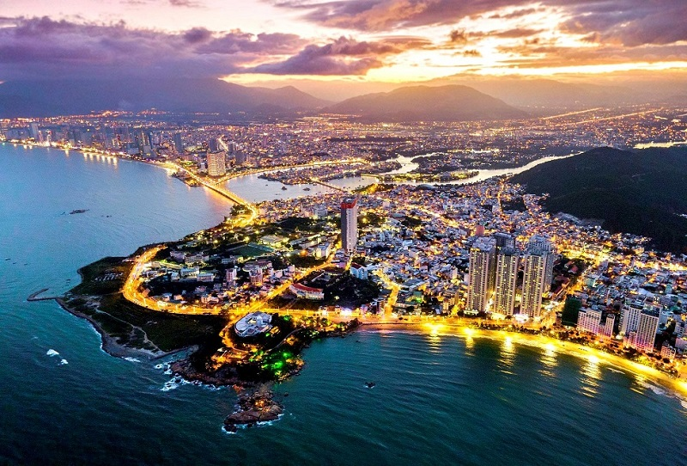
Thank you for your attention!!!

Slide 25
3. Proposed method
Fuzzy block:
+ Fuzzy Inference System
+ Fuzzy Member Functions
+ Apply Fuzzy Rules
• Rule 1: IF (size = 'large' AND (shape = 'round' OR shape = 'oval') AND brightness = 'high') THEN enhancement = 'high'
• Rule 2: IF (size = 'medium' AND (shape = 'round' OR shape = 'oval') AND brightness = 'medium') THEN enhancement = 'medium'
• Rule 3: IF (size = 'small' AND brightness = 'low') THEN enhancement = 'low'
Notes:
+ Fuzzy Inference System: This system determines the level of mass enhance-ment in medical images based on three main factors: size, shape, and brightness.
+ Fuzzy Member Functions: These describe the levels of each fuzzy variable. Values include size (small, medium, large), shape (round, irregular, oval), and brightness (low, medium, high).
+ Apply Fuzzy Rules: This creates output images with mass-containing areas retained. Pixels within these areas are kept. The set of fuzzy rules applied in this document is as follows:
• Rule 1: If the size is ’large’ and the shape is ’round’ or ’oval’ and the bright-ness is ’high’, then the enhancement level is ’high’.
• Rule 2: If size is ’medium’ and shape is ’round’ or ’oval’ and brightness is ’medium’, then the enhancement level is ’medium’.
• Rule 3: If size is ’small’ and brightness is ’low’, then the enhancement level is ’low’.

